Slide 1
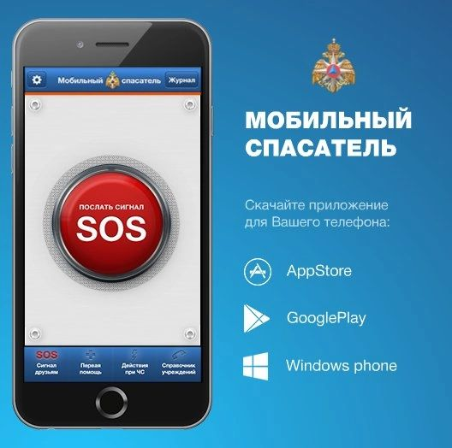
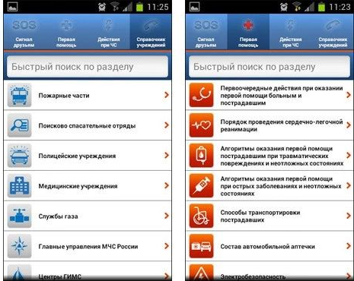
Мобильный спасатель
СКАЧИВАЙТЕ ПРИЛОЖЕНИЕ МЧС РОССИИ БЕСПЛАТНО ПО ССЫЛКАМ:
App Store: https://apps.apple.com/app/id1530044766
Google Play: https://play.google.com/store/apps/details?id=io.citizens.security
Открытый урок обеспечения безопасности жизнедеятельности
Notes:
1

